Slide 1
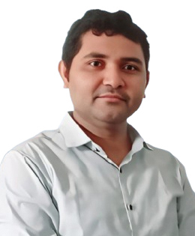
তথ্য ও যোগাযোগ প্রযুক্তি • অষ্টম শ্রেণি (অধ্যায় ৫)
দৈনন্দিন জীবনে ইন্টারনেটের ব্যবহার
৫০ মিনিটের শ্রেণিকক্ষ পাঠ পরিচালনা নির্দেশিকা ও মূল আলোচনা
উপস্থাপনায়: সুজন মাহমুদ
সহকারী শিক্ষক (আইসিটি), জিতেন্দ্রবালা বালিকা উচ্চ বিদ্যালয়
সময়কাল: ৫০ মিনিট
লক্ষ্যগোষ্ঠী: ৮ম শ্রেণি

Slide 2



পাঠের উদ্দেশ্য
আজকের পাঠ থেকে শিক্ষার্থীরা যা শিখবে
ধারণা স্পষ্টকরণ
শিক্ষা ও সেবা
নিরাপত্তা ও সতর্কতা
দৈনন্দিন জীবনের নানা কাজে ইন্টারনেটের ভূমিকা চিহ্নিত করতে পারবে।
ই-বুক, অনলাইন কোর্স ও দৈনন্দিন সমস্যা সমাধানের কৌশল ব্যাখ্যা করতে পারবে।
ইন্টারনেট ব্যবহারে প্রয়োজনীয় নিরাপত্তা ও সচেতনতা নিয়ম মেনে চলতে পারবে।

Slide 3

মৌলিক ধারণা
ইন্টারনেট কী এবং কেন প্রয়োজন?
১
বিশ্বব্যাপী তথ্যজাল
লক্ষ লক্ষ কম্পিউটারের একটি আন্তর্জাতিক নেটওয়ার্ক।
২
সর্বক্ষণ সংযোগ
স্মার্টফোন ও ওয়াই-ফাই প্রযুক্তি দিয়ে সার্বক্ষণিক সংযুক্তি।
৩
তথ্য আদান-প্রদান
মুহূর্তের মধ্যে যেকোনো ছবি, নথি বা বার্তা আদান-প্রদান।

Slide 4
পদ্ধতি ১
শিক্ষাক্ষেত্রে ইন্টারনেটের ভূমিকা
ই-বুক, অনলাইন টিউটোরিয়াল এবং তথ্যের অফুরন্ত ভান্ডার

Slide 5
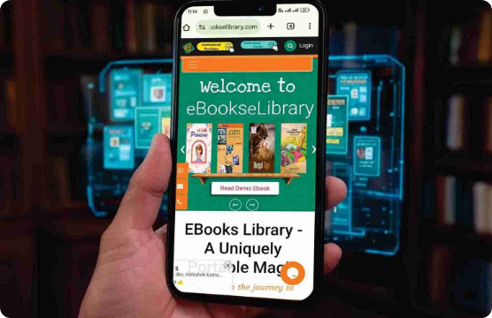
শিক্ষা ও ইন্টারনেট
শিক্ষার্থীদের জন্য ডিজিটাল পাঠাগার
ই-বুক ও এনসিটিবি ওয়েবসাইট
বিনামূল্যে পাঠ্যবই ও রেফারেন্স বই ডাউনলোড।
অনলাইন ক্লাস ও ভিডিও পাঠ
কঠিন বিষয়ে ভিজ্যুয়াল টিউটোরিয়াল দেখার সুযোগ।
পরীক্ষার ফলাফল ও ভর্তি
জেএসসি বা মাধ্যমিক পরীক্ষার ফলাফল ঘরে বসেই প্রাপ্তি।

Slide 6



যোগাযোগ ব্যবস্থা
যোগাযোগে ইন্টারনেটের বৈপ্লবিক পরিবর্তন
ই-মেইল (E-mail)
ভিডিও কলিং
সামাজিক যোগাযোগ
দ্রুত বার্তা ও অফিসিয়াল ডকুমেন্ট পাঠানোর মাধ্যম।
দূর-দূরান্তের প্রিয়জনের সাথে সামনাসামনি কথা বলা।
তথ্য, মতামত ও কাজের অভিজ্ঞতার দ্রুত বিনিময়।

Slide 7
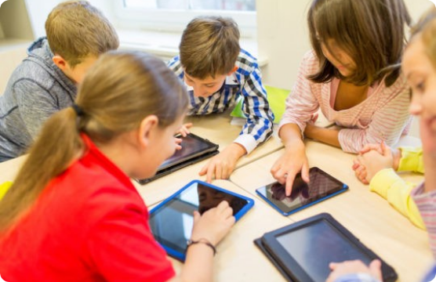
দৈনন্দিন সেবা ও বিনোদন
দৈনন্দিন জীবনের নানা সুবিধাদি
অনলাইন খবরের কাগজ
মুহূর্তেই দেশ-বিদেশের ই-পেপার পড়ার সুবিধা।
জিপিএস (GPS) ও দিকনির্দেশনা
অপরিচিত যেকোনো স্থানে পৌঁছানোর সঠিক রাস্তা খোঁজা।
অনলাইন কেনাকাটা ও ব্যাংকিং
ঘরে বসে বিল পরিশোধ ও কেনাকাটার সুবিধা।

Slide 8
তথ্য অনুসন্ধান
সার্চ ইঞ্জিন ও সমস্যা সমাধান
গুগল (Google)
পিপীলিকা (Pipilika)
উলফরাম আলফা
বিশ্বের সবচেয়ে জনপ্রিয় ও ব্যবহৃত সার্চ ইঞ্জিন।
বাংলা ভাষার তথ্য খোঁজার প্রথম সার্চ ইঞ্জিন।
গাণিতিক ও বিজ্ঞানসম্মত সমস্যা সমাধানের
সাইট।

Slide 9
পদ্ধতি ২
নিরাপদ ইন্টারনেট ব্যবহার ও সচেতনতা
সাইবার নিরাপত্তা, আসক্তি রোধ ও বাস্তব জীবনের ভারসাম্য

Slide 10

সচেতনতা ও সতর্কতা
সাইবার জগত ও শিক্ষার্থীদের দায়িত্ব
ব্যক্তিগত তথ্য সুরক্ষা
পাসওয়ার্ড ও ব্যক্তিগত ছবি কারো সাথে শেয়ার না করা।
অনলাইন আসক্তি এড়ানো
গেম ও সোশ্যাল মিডিয়ায় অতিরিক্ত সময় ব্যয় না করা।
বাস্তব জগতের সম্পর্ক
মাঠের খেলাধুলা ও পরিবারের সাথে সম্পর্ক ধরে রাখা।

Slide 11
শ্রেণি অনুশীলন (১০ মিনিট)
দলগত কাজ: একজন ইন্টারনেট ব্যবহারকারীর দিনলিপি
দল 'ক' (সকাল ও দুপুর)
দল 'খ' (বিকাল ও রাত)
সকালে ঘুম থেকে উঠে এবং স্কুলে পড়ার সময় ইন্টারনেটের ৩টি ইতিবাচক ব্যবহার লেখ।
বিকেলে বিনোদন ও রাতে সমস্যা সমাধানের জন্য ব্যবহৃত ৩টি ওয়েবসাইটের নাম লেখ।

Slide 12
পাঠ মূল্যায়ন ও প্রশ্নোত্তর
আপনাদের কোনো প্রশ্ন আছে?
ইন্টারনেট আমাদের জীবনকে সহজ করে, তবে সচেতন ব্যবহারই একে নিরাপদ রাখে।
ধন্যবাদ! আগামী ক্লাসে আবার দেখা হবে।

Slide 13




Image Sources
https://images.stockcake.com/public/e/1/2/e12c2c19-f510-446f-9ed5-b80f1d6a6393_large/global-network-connectivity-stockcake.jpg
Source: stockcake.com
https://www.ebookselibrary.com/blog/blogUploadImage/1214707963.jpg
Source: www.ebookselibrary.com
https://www.teachhub.com/wp-content/uploads/2013/11/Oct-28-Advantages_Disadvantages-of-the-iPad-Classroom_web-540x360.jpg
Source: www.teachhub.com
http://weyburnpolice.ca/wp-content/uploads/2015/08/Internet-Safety.jpg
Source: weyburnpolice.ca

